Slide 1
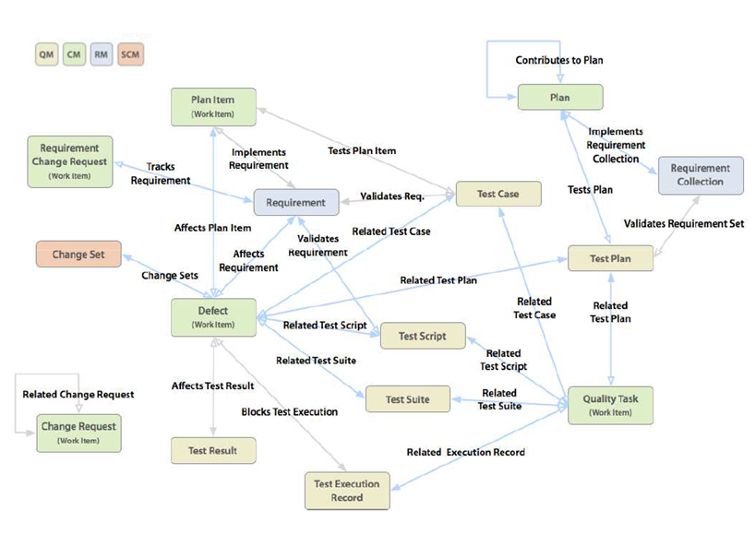

CLM traceability

Slide 2
Présentation générale de Rational Team Concert
IBM Software - Watson IoT
Notes:
If internal presentations are confidential, please add: “IBM Confidential” to the slide masters
Select: View / Master / Slide Master and add “IBM Confidential” to both the title master and slide master
Use sentence case capitalization for presentation titles, slide titles, category labels and bullets: Format / Change Case / Sentence Case. Initial capitalization is limited to our products and offerings.
Applying this template to your existing presentation
Task Pane needs to be viewable: Select View / Task Pane
Select Slide Design - Design Templates from the Task Pane pull-down menu
Select “Browse” at the bottom, and find “Rational_Standard_Template.pot”
on your hardrive and click Apply
Please note that not all slides will reformat appropriately once template is applied. Some reformatting will be necessary
Printing your presentation on a black and white printer
Prior to printing your presentation, view the slides in grayscale mode:
Select View / Color/Grayscale / Grayscale
Select problem graphics or text and right-click and select Grayscale Setting
Select the grayscale setting that displays the problem graphic/text the best
Note: Changing the greyscale setting does not affect the color view
Return to Normal View by selecting View / Color/Grayscale / Color

Slide 3




Objectifs
Problèmes fréquents
Standardiser les outils
Cycles de
livraison
excessives
  Permettre un maximum de collaboration, entre les métiers, étude, qualification et exploitation
Processus
  Optimiser l’utilisation des ressources humaines et matérielles
Development Intelligence
Tableau de bord des indicateurs coûts, délai et qualité pour les décideurs
Silos
Qualité
  Introduire de nouvelles pratiques pour améliorer la qualité, réduire les coûts et les délais de mise en œuvre des applications.
Gestion des releases
Re-travail
Glissement
du périmètre
Notes:
Rolf:
Too Slow
Inconsistency - Sometime it takes 2 days to perform a change, sometimes 2 weeks
Operational Silos – Requirements do not take security or operations into account. Just business
Unnecessary Rework – sometimes development of products that are not used.
Scope Creep – Development of functionalities that are not really rquired

Slide 4


Jazz, une plate-forme pour favoriser le travail en équipe
Robuste, extensible et adaptable
Distribuée, fluide et dynamique
Basée sur les communautés
et ouverte sur jazz.net
Une initiative de technologie ouverte
pour transformer la manière de travailler
en équipe
Collaboration
dans le contexte
Gouvernance
adaptée
Productivité
dès le premier jour
Permettre la transparence dans l’équipe
Bâtir la cohésion de l’équipe
Automatiser les jalons
Automatiser les workflows d’équipe
Automatiser la collecte de données
Créer des rapports en temps réel
Prévisions dynamiques
Planification itérative
Unifier les équipes
Intégration en temps réel des personnes, processus et projets
tout au long du cycle de vie logiciel
Notes:
- La plate-forme Jazz a pour objectif de transformer la manière de travailler en équipe pour produire des logiciels.
- L’idée n’est plus « uniquement » de s’attacher à optimiser la productivité des individus, mais à favoriser celle de l’équipe tout au long du cycle de développement.
- Jazz est conçue pour répondre à des nouveaux besoins et proposer une réelle innovation pour s’adapter aux nouvelles méthodes de travail en équipe.
- La plate-forme Jazz repose sur des standards comme Eclipse et Web 2.0, et fournit une architecture robuste, extensible et adaptable.
- Le développement de Jazz est un développement « open commercial », permettant aux clients, développeurs et partenaires de collaborer en toute transparence à l’évolution de la plate-forme au sein d’une communauté sur le site jazz.net.
- Les bénéfices de la plate-forme sont de 3 types et permettent une intégration en temps réel des personnes, processus et projet tout au long du cycle de vie :
- Une collaboration dans le contexte, offrant transparence et cohésion au sein de l’équipe ;
- Une gouvernance adaptée avec des workflows automatisés, permettant par exemple l’accès à des tableaux de bords calculés sans besoin de collectes manuelles de données ;
- Une productivité dès le premier jour par des facilités d’accès aux artefacts du projet et d’intégration entre les outils.
Collaboration dans le contexte :
- Permettre la transparence dans l’équipe sur “qui, quoi, quand, pourquoi”
- Bâtir la cohésion de l’équipe
- Automatiser les jalons pour que rien « ne passe à la trappe »
Gouvernance adaptée :
- Automatiser les workflows d’équipe pour améliorer la productivité
- Automatiser la collecte de données pour éliminer les surcoûts administratifs
- Rapports en temps réel et alertes pour réduire les risques projets
Productivité dès le Jour 1 :
- Prévisions dynamiques des projets et équipes
- Planification itérative en temps réel et équilibrage des charges
- Unifier les équipes avec des choix d’outils
- Jazz est une plate-forme serveur ouverte, permettant à la fois le travail collaboratif et l’intégration des outils existants.
- L’infrastructure serveur de Jazz permet de partager un référentiel central, des fonctions (recherche, tableaux de bords…) et des capacités de collaboration (équipes, communications, événements, …),
le tout en s’appuyant sur un moteur de processus et de workflows adaptable.
- Les offres de solutions développées au dessus de ce socle technique Jazz peuvent tirer partie de toutes ces capacités et s’intégrer non plus point à point sur les postes de travail mais sur le serveur au sein d’une véritable architecture ouverte orientée services.
- L’ouverture de la plate-forme Jazz se traduit également par la possibilité d’utiliser différents clients, que ce soit des clients riches basés sur Eclipse, des clients Web ou pour certaines solutions des clients VisualStudio.
- Grâce entre autres aux fondations architecturales solides et innovantes apportées par Jazz, Gartner positionne clairement IBM Rational comme le leader du segment ALM (Application Lifecycle Management).
- Les offres bâties sur le socle Jazz s’intègrent dans une architecture ouverte, et permettent d’étendre les possibilités des offres Rational existantes (ClearCase/ClearQuest par exemple), mais aussi de s’intégrer avec des offres Partenaires ou Open source.

Slide 5




Jazz, une plate-forme collaborative innovante
L’infrastructure serveur de Jazz permet de partager un référentiel central, des fonctions (recherche, tableaux de bords…) et des capacités de collaboration (équipes, communications, événements, …),
Les offres bâties sur le socle Jazz s’intègrent dans une architecture ouverte, et permettent d’étendre les possibilités des offres Rational existantes, mais aussi de s’intégrer avec des offres Partenaires ou Open source.
offering
offering
offering
offering
offering
offering
Best Practice Processes
offering
Search and Query
In context collaboration
Security
Dashboards
Team awareness
Events notification
JAZZ TEAM SERVER
Open Lifecycle Service Integrations
Intégrations Client
Intégrations Serveur
Eclipse
Web 2.0
Visual Studio
Offres IBM existantes
Offres Partenaires
Offres Open source
Collaborative ALM (Application Lifecycle Management)
“Jazz is a solid architectural foundation for further innovation”
[Gartner, Marketscope on ALM]
Notes:
Une équipe :
Est constituée de membres (pouvant être sur un même site ou sur des sites distants) jouant des rôles définis
Suit un processus documenté et facilement adaptable
Définit des plans de développement à deux niveaux en releases et en itérations
Réalise des activités au sein de chaque itération
Livre des sources correspondant aux activités réalisées
Produit des fabrications du logiciel assemblant les sources créés ou modifiés
Suit son avancement au sein de tableaux de bord
Génère des événements partagés par l’ensemble des membres de l’équipe
La notion d’équipe fédère les collaborations et les communications entre ses membres, les partages d’informations, d’artefacts, d’événements…
La clarification des rôles est effectuée par l’attribution de rôle(s) à chacun des membres de l’équipe et la définition des actions jouées par les rôles dans les différents workflows du processus. La sécurité des accès est gérée à ce niveau également.
Le processus est défini et partagé entre tous les membres de l’équipe pour une meilleure compréhension commune. Il est adaptable à partir de processus prédéfinis ou de la phase dans le cycle de vie de développement.
Le plan d’itérations est lui aussi partagé entre les membres de l’équipe et permet à chaque instant de savoir qui est responsable de quelles activités, le statut de chaque activité… ce qui facilite ainsi les coordinations
Les activités sont revues et mises à jour en permanence directement à partir des exécutions des taches dans l’environnement, facilitant ainsi l’agilité dans la prise en compte de nouvelles demandes. L’intégration avec la gestion des sources et des fabrications permet de garder la maîtrise des modifications apportées (changements) et des livraisons.
Des tableaux de bord sont accessibles en temps réel à partir des informations d’avancement des activités par exemple. Ils sont à jour en permanence sans nécessité de travail administratif par un chef de projet, et fournissent une visibilité et des indicateurs sur les projets accessibles à toutes les parties prenantes.

Slide 6







C-ALM - Gestion collaborative du cycle de vie des applications
Définition : Gestion collaborative du cycle de développement d’une application logicielle de l’expression du besoin « métier » à sa livraison et sa maintenance en production.
Principales disciplines couvertes par une plate-forme ALM
  Définition et suivi des exigences
  Gestion de projet
  Conception & Modélisation
  Codage
  Gestion de configurations et de changements
  Build et intégration continue
  Déploiement & Livraison
  Gestion des tests
Exigence
Code
traceability
Anomalie
Builds
Plan
Test
Déploiement

Slide 7






















Améliorer la collaboration d'équipes
www
Chaque artefact dans la suite CLM est un lien Web. La traçabilité est automatisée au fur et à mesure de l’avancement des tâches.

Slide 8
Solution de gestion de configuration au cœur de la future plate-forme ALM
Gouvernance & Indicateurs projet
Métier
Equipes projet
Production
Intégration continue
RRC
Gestion des exigences
RRC
Gestion des exigences
Gestion des exigences
Gestion de configuration logicielle
Build &
Déploiement
RQM
Gestion des tests
RQM
Gestion des tests
Gestion des tests
Gestion des changements
Filières de développement
Collaboration tout au long du cycle de vie des projets

Slide 9
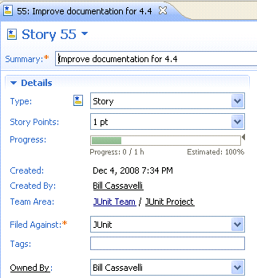
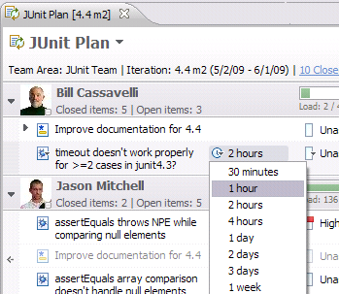
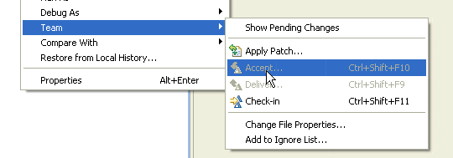
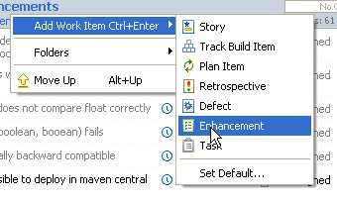
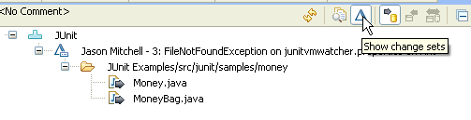
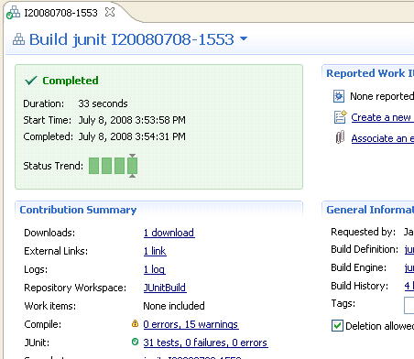
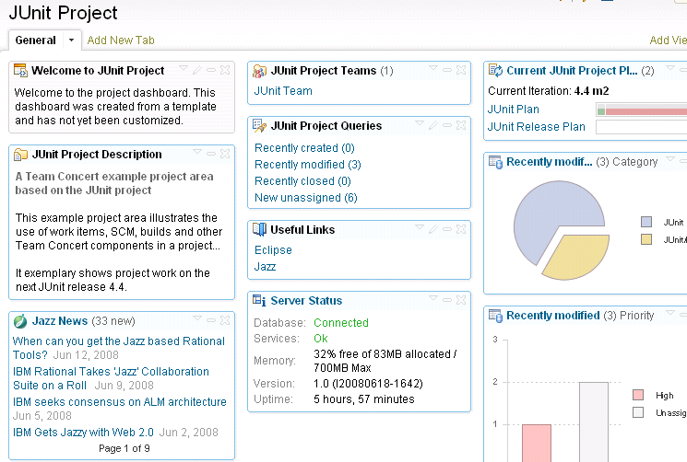
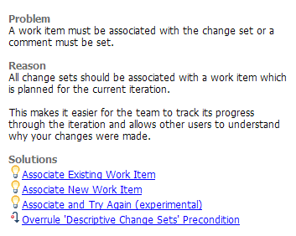

Rational Team Concert – The integrated ALM solution
Change Mgt. & Work Items
Activities Mgt. / Planning
SW Configuration Mgt.
SW Configuration Mgt.
Builds – Continuous Integration
Dashboards & Reporting
Method Enforcement and Automation
Notes:
Rational Team Concert™ is a team collaboration tool that is built on a scalable, extensible platform that integrates tasks across the Systems & Software lifecycle.
Many aspects of the Systems & Software development lifecycle are integrated, including iteration planning, process definition, source control, defect tracking, build management, and reporting.
Rational Team Concert makes it easy to exchange information directly in the context of your work, for example. If an enhancement request changes, you and other team members are notified of the change automatically. You can reference the change in chat sessions and link to artefacts. Business stakeholders can also automatically stay informed about the status of task changes that interest them.
Several views enable you to share team information. You can track team activity, present information in more detail, or configure which information is visible at any time.
Each of these aspects is integrated in a single environment. You can track and manage the relationships between artefacts, promote sound development processes, and gather project information automatically and unobtrusively.Rational Team Concert helps teams collaborate for faster software distribution.

Slide 10
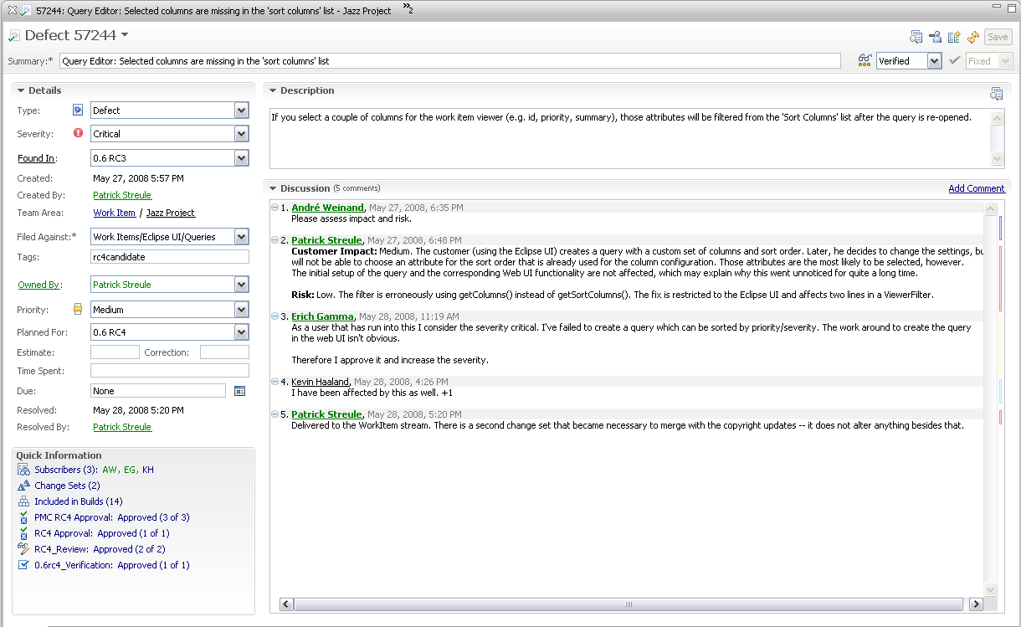
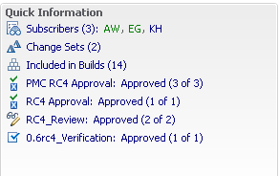
Complete data traceability
Release
found in
promoted
Iteration
Plan
planned
for
reported
against
Work Item
Build
subscribes
approves
reviews
included
implements
included
built from
related
User
Snapshot
Change Set
Artifacts
Stream
included
change flow
Workspace
“Software development is a chain with many links, and improving overall effectiveness requires
looking at the whole chain.”

Slide 11
Que peut-on faire avec RTC ?
1. Gérer les demandes de changement (work items)
  Activité = tâche à réaliser
  Types d’activité : demande d’amélioration, demande de correction, demande personnelle (demande documentation, de vérification, etc.)
  Les éléments de travail sont le mécanisme fondamental pour tracer et coordonner les tâches de développement et les workflows
    Liens avec les modifications des sources et les constructions
    Liens avec les membres de l’équipe
  Lors de la création d’une demande de changement (élément de travail), il est possible de spécifier :
    Destinataire, priorité, date de fin…
    Des liens (vers d’autres éléments de travail, des générations, des ensembles de modification…)
    Des attachements (fichiers log, copies d’écran, graphiques…)
    Des approbations

Slide 12
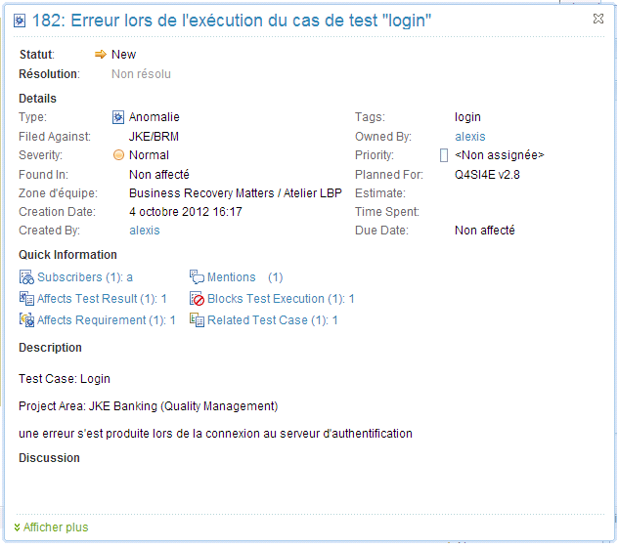
Gestion des demandes de changement (Eléments de travail)
Un élément de travail est paramétré pour répondre aux besoins des projets
  Attributs
  Cycle de vie
  Droits d’accès ..
L’élément de travail est le vecteur de communication, il peut être planifié, décomposé en éléments de travail de plus bas niveau, etc..

Slide 13
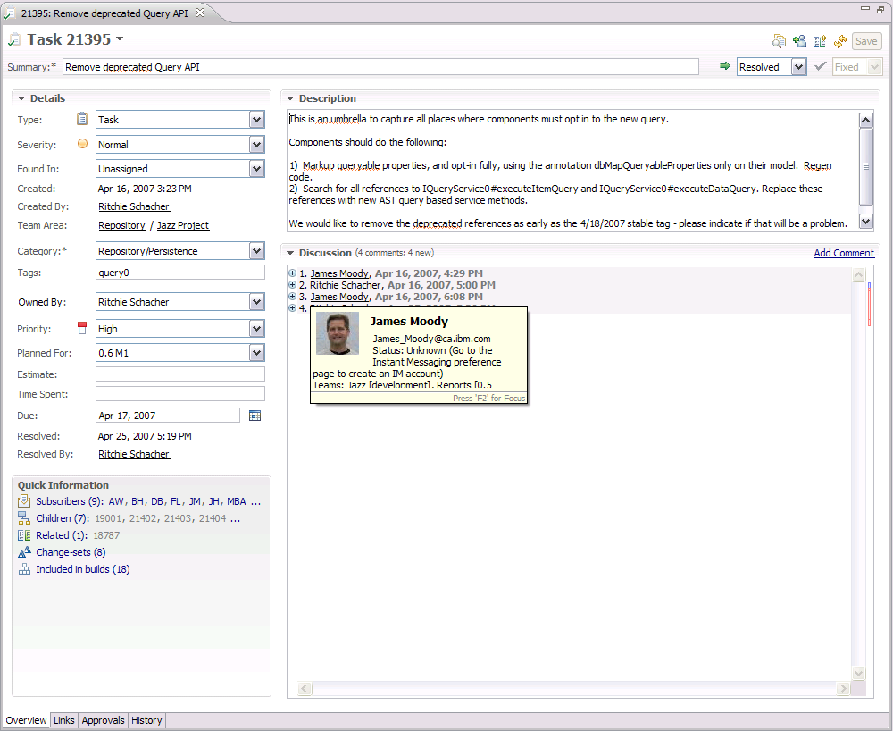
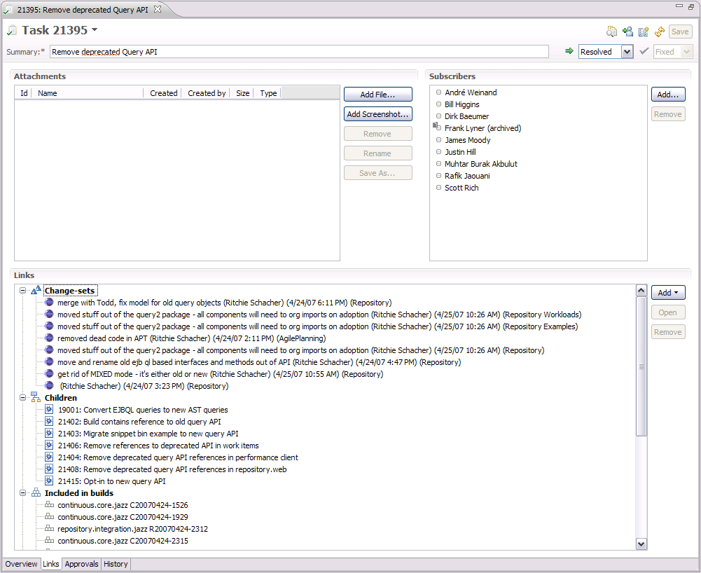
Traçabilité grâce au Work Items

Slide 14
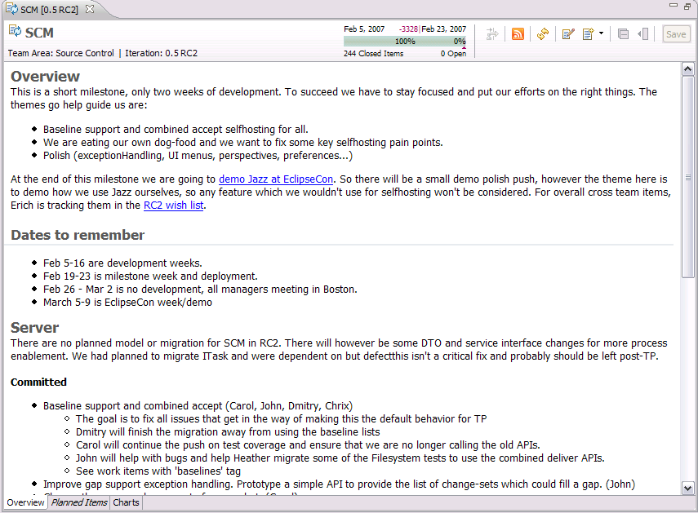
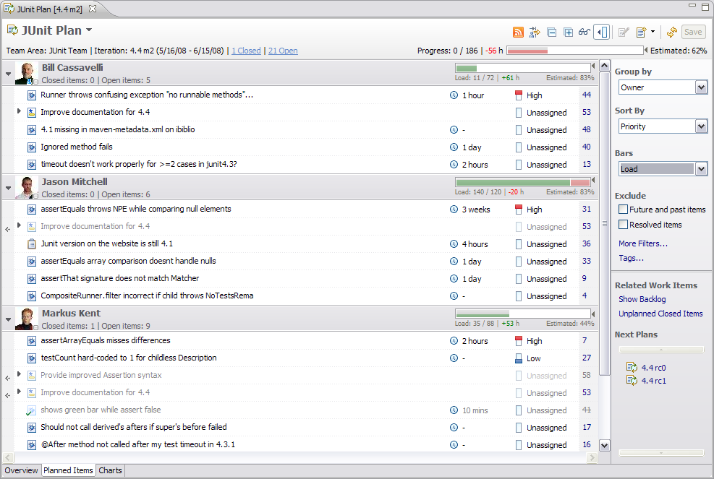
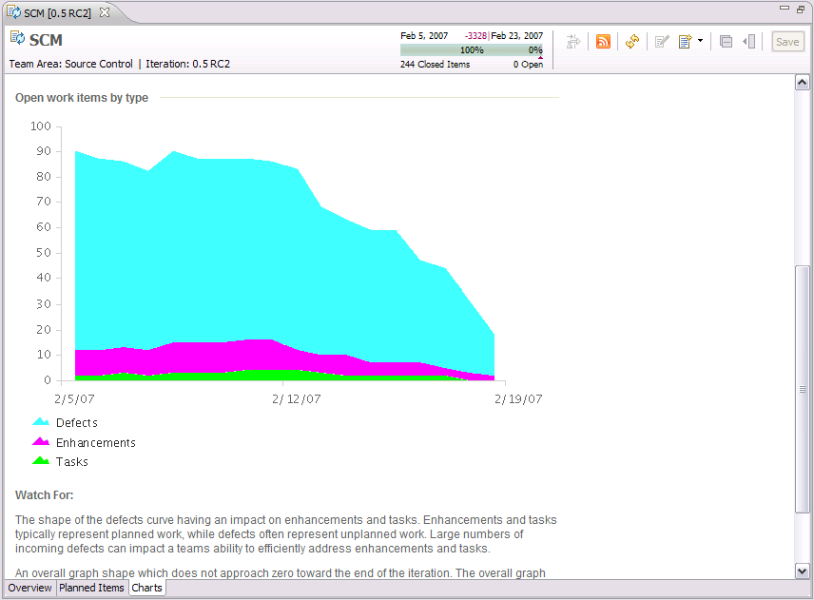
Pilotage opérationnel du projet
Choix des orientations en matière fonctionnelle et technique
Planification et suivi des actions (état d’avancement, le reste à faire, ..)
Coordination des actions des différents acteurs
Intégration du planning à l’exécution des développements
Basé sur les données du projet collectées en temps réels. Toujours à jour !

Slide 15
Que peut-on faire avec RTC ?
2. Du SCM – Software Configuration Management
  Placer le code C, C++, Java, EGL, PHP, .NET… sous le contrôle de RTC, que ce soit sous Unix, Linux, Windows.
  Tracer toutes les modifications dans le source (traçabilité – audit)
    Qui a modifié ce code ?Quant ? Et Pourquoi?
    Quels programmes ont été modifié dans cette release?
    Quelles évolutions/corrections sont prises en compte?
    Quel est l’historique des modifications sur ce source ?
  Partager son travail avec les autres membres de l’équipe
    Environnements de développement privés et partagés (référentiel commun –synchronisation à la demande)
    Travail en parallèle (avec gestion des conflits) ou verrouillage des sources
    Partage (distribution) d’un « ensemble de modifications » (change sets)
      des modifications)

Slide 16
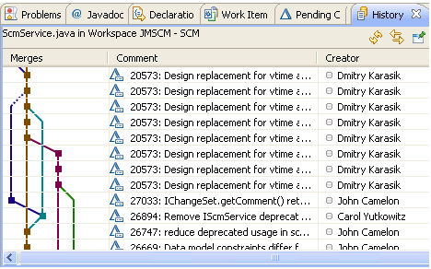
2. SCM - suite
  Architecture Web centralisée facilitant la coordination avec les équipes distantes
  Tracabilité automatique avec les demandes de changement et la fabrication
  Report des modifications dans de multiples environnements (développement, qualification, recette, production…)
  Définition d’une architecture basée sur de composants réutilisables
  Gérer le statut des demandes de changement en relation avec la maturité du code associé
  Gérer en parallèle différentes versions applicatives
  Comparaison de versions , retours arrière, etc.
  Suspendre temporairement un développement pour travailler sur des modifications urgentes
  Possibilité de travail en mode déconnecté
  Contrôle des droits d’accès (lecture / écriture)
  Etc.

Slide 17
Que peut-on faire avec RTC ?
3. Gérer les constructions (builds)
  Mettre en place des procédures d’intégration continue
  Création de définitions de génération pour construire les objets à partir du SCM
  Builds au niveau développeur, équipe et projet
  Gérer des builds par environnement (développement, qualification, recette…)
  Les générations peuvent être planifiées ou exécutées à la demande
  Voir l’état de progression, visualiser des alertes, liens de traçabilité avec le source (change-sets) et les demandes de changement (work-items)
  Possibilité de reproduire l’environnement SCM à partir du résultat du build
  Support de plusieurs types de génération et différents langages de scripts
  Intégration avec des outils externes via plugins
  Visualisation des résultats à travers des tableaux de bord

Slide 18
Que peut-on faire avec RTC ?
4. Gérer des équipes
  Les équipes sont associées à des projets de développement
  Les équipes sont constituées de membres. Pour un membre, il est possible :
    De définir sa présence et son affectation sur un projet, ses absences planifiées, etc.
    De communiquer avec lui (email, indicateur de présence, messagerie instantanée)
    De connaître sa charge de travail
  Les membres ont un rôle (membre d’équipe, développeur, intégrateur, testeur…) et des permissions
  Un utilisateur peut appartenir à plusieurs équipes et avoir des rôles différents dans chacune d’elles
  Spécificités de l’équipe
    L’équipe a ses propres définitions de génération
    L’équipe peut avoir son propre processus
    L’équipe gère ses streams et ses composants
    L’équipe gère ses propres plans de développement

Slide 19
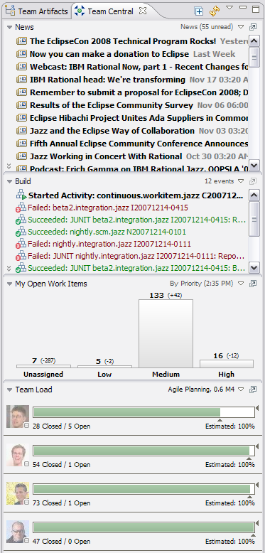
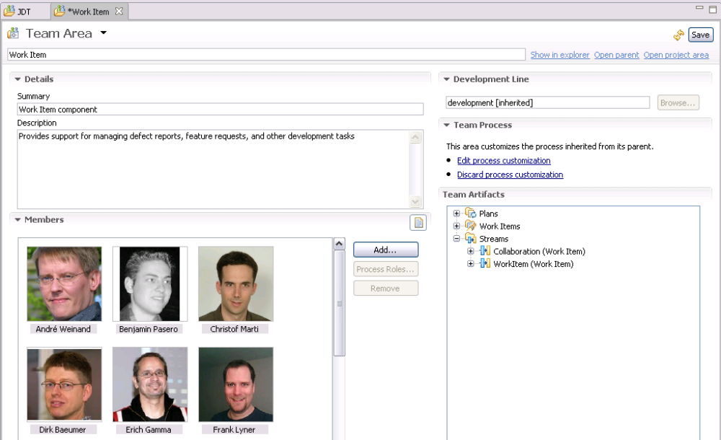
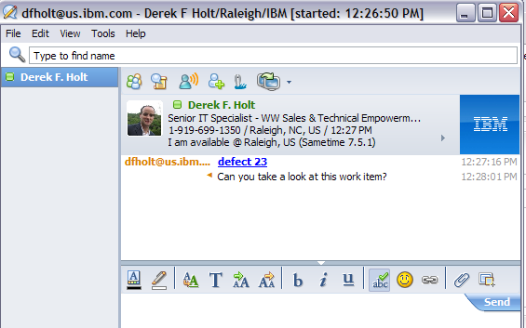
4. Gérer les équipes
Collaboration : l’équipe avant tout !
  Flux RSS par équipe
  Indicateur de présence/absence
  Charge de travail
  Chat contextuel
Notes:
Subteams customize process

Slide 20
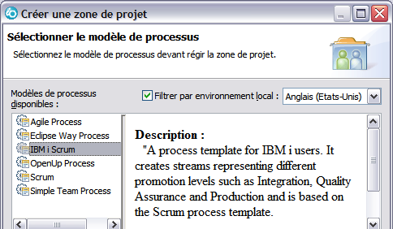
Que peut-on faire avec RTC ?
5. Gérer des processus
  Le processus définit les règles de travail collaboratif
  Les processus sont partagés entre projets
  Possibilité de différents processus pour différents projets
  RTC fourni des modèles de processus standards qui définissent la structure initiale d’un projet
    Qui fournissent un point de départ et un guide pour la configuration du processus
    Ce processus peut ensuite être personnalisé pour répondre aux besoins des projets
    L’équipe peut faire évoluer son processus au fur et à mesure de la vie du projet
  Le processus est défini par :
    des types d’activité et leur cycle de vie (défaut, évolution, tâche…)
    des actions pré- ou post- opérations sur les données manipulées
    des notifications de modifications des données
    des rôles et des droits

Slide 21
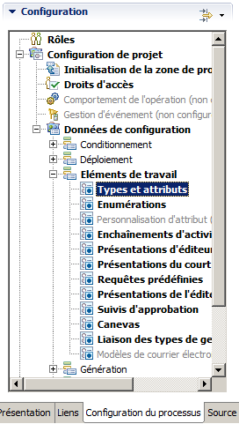
Que peut-on faire avec RTC ?
5. Définition des processus projet
Un processus est une collection de rôles, de pratiques, de règles et d'instructions permettant d'organiser et de contrôler le flux de travail. Le processus du projet est défini dans une zone de projet et peut être personnalisé davantage pour répondre aux attentes d’une ou plusieurs équipes de la zone projet
Dans la configuration de processus de la zone de projet, vous pouvez spécifier les éléments suivants :
  Initialisation du projet
  Requêtes et rapports de projet prédéfinis
  Types d'élément de travail, attributs, workflow, énumérations, etc..
  Définition et attribution des rôles
  Droits spécifiques à des équipes et des rôles pour les opérations côté client et serveur
  Pré-conditions spécifiques à des équipes et des rôles, qui définissent les conditions sous lesquelles les opérations côté client et serveur peuvent se poursuivre
  Actions de suivi spécifiques à des équipes et des rôles pour les opérations côté client et serveur

Slide 22



Processus
Tirer parti des meilleures pratiques
1
Importer / Exporter des modèles
de processus
Offre la possibilité de tirer parti des meilleures pratiques des équipes de Rational et d'autres
Scrum
Itératif
Formel
Web Banking
2
Supporter plusieurs modèles de
processus
Permettant proposer des processus adaptés à chaque typologie de projet
Les équipes peuvent adapter/améliorer leur processus sans impacter les autres projets
Team : Core
Project : Savings
Team : UI
Project : Retail
Team : Benefits
3
Partager un modèle de processus
Permet aux équipes de bénéficier des évolutions de processus instantanément ou sur demande

Slide 23
Partager des processus
Gérer les évolutions de paramétrage
Le partage d'un processus de zone de projet permet de garantir le même niveau de paramétrage entre plusieurs zones de projet.
Centralisation des maintenances : propagation instantanée des modifications de la zone de projet « parent » vers tous les zones de projet « enfants »
Eléments de processus hérités
  Données de configuration
  Pré-conditions d'opération et actions de suivi
  Droits d'accès
  Description de processus, etc…
Eléments non hérités
  Chronologie, administrateur; membres, liens à des zones de projets
L’administrateur de la zone de projet « parent » peut définir les paramètres modifiables par les zones de projet « enfants »

Slide 24
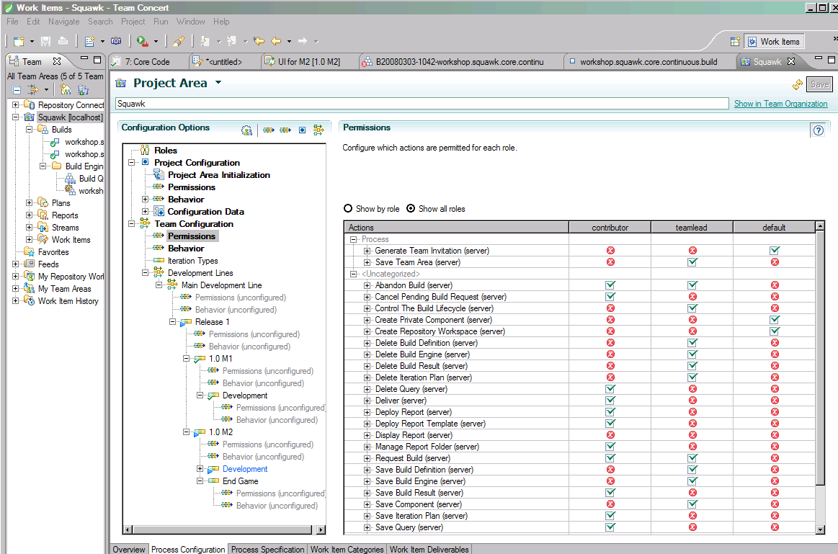
Editeur de processus
Définition des rôles impliqués
Qui peut faire quoi?
Le processus peut être adapté à tous les niveaux
Notes:
Inside the project area interface, is the process customization engine called process specification.
Process Specification: is the next stage in enforcing process in a team’s development environment. In todays world there pages and pages of written development process but when it comes to implement software development tools the process enforcement mechanism goes missing. The Jazz platform provides the Process specification and enforcement engine that takes the process from a document and puts into use with the development team. This provides teams with the flexibility they need to deliver and right size governance model that team can live with without impacting productivity

Slide 25
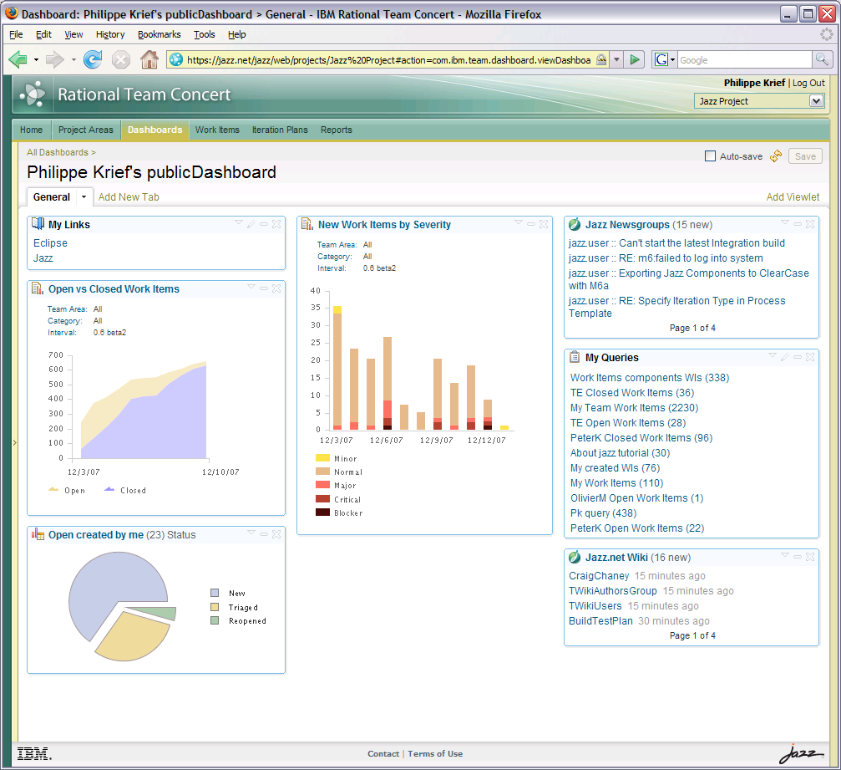
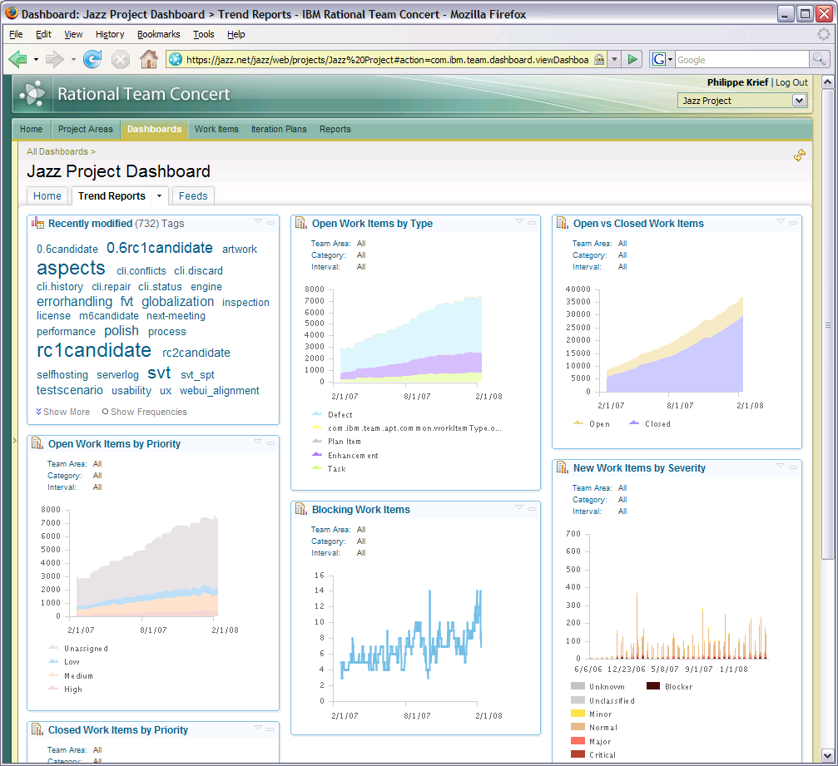
Indicateurs
Les tableaux de bord offrent une vision global de l’avancement d’un projet
Les liens de traçabilité sont exploitées pour fournir des informations transverses sur les projets
Périmètre:
  Projet
  Equipe
  Utilisateur
Collection de rapports
  Événements
  Flux RSS
  Requêtes,
  Favoris
  Plannings

Slide 26
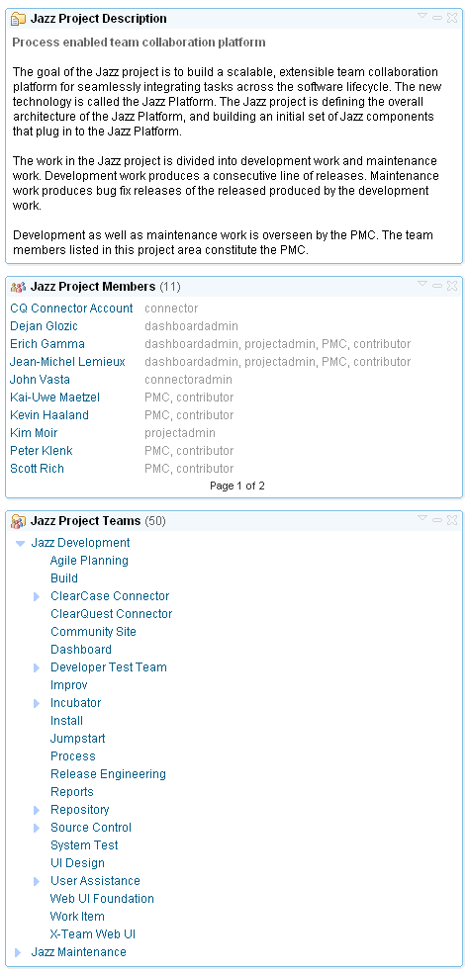
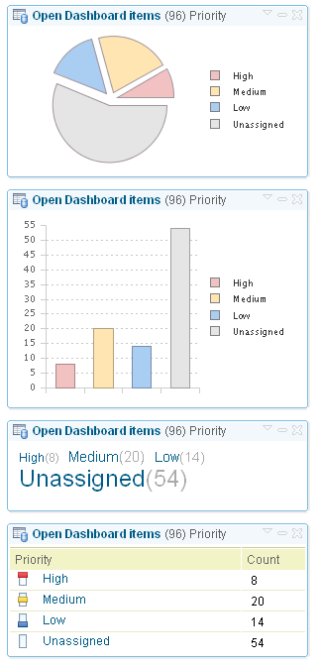
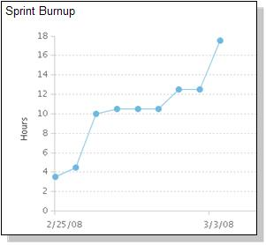
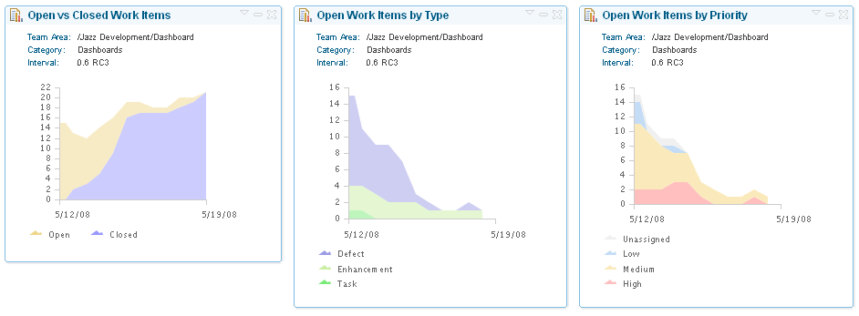
Fournir des métriques et des indicateurs d’avancement

Slide 27
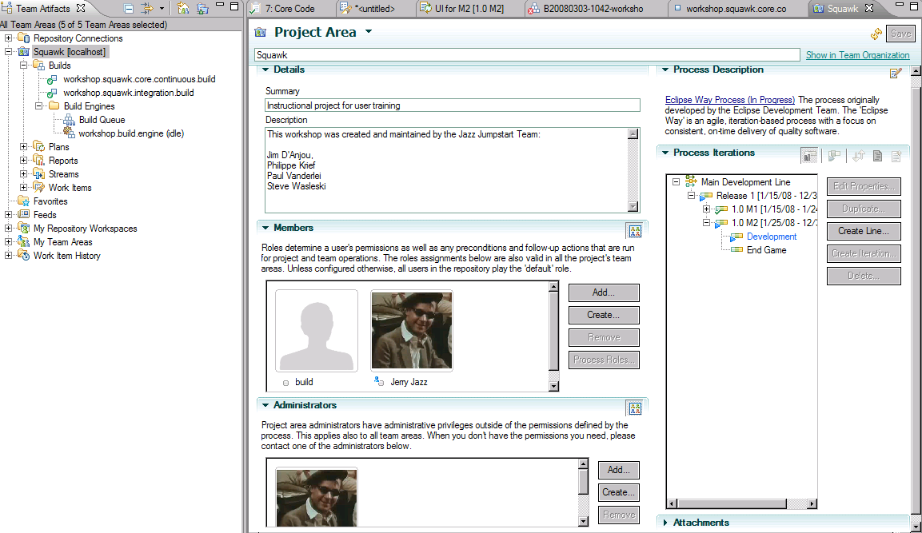
Zones de projet
Structuration des projets
Défini les itérations / planification et les phases du projet
Notes:
Project Area- is a top level folder in the repository that stores all the software artifacts generated by a team and their relationships with each other.
Project Area- Can be simple or complex depending the organization. The project area contains information about the iterations along with dates, the process specification ( i.e. the enforcement engine), team members that can customize the process etc.
the Project area object is the single point of control that impact artifacts contained with in it

Slide 28
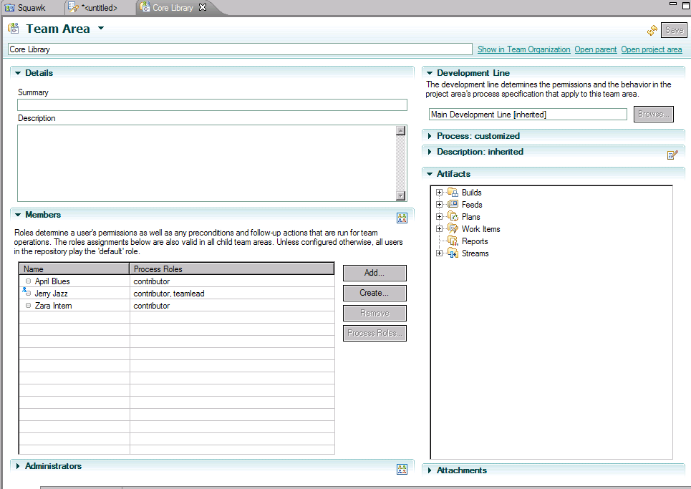
Zones d’équipes
Equipe & sous équipes (i.e. sous traitants)‏
Adaptation du processus pour l’équipe…
Liste des membres
Notes:
Within a project area users can also a have team area, which Identifies the team that will be working a particular stream of the project or have access to a particular build engine etc.
When creating Team areas users can create Teams and sub teams

Slide 29
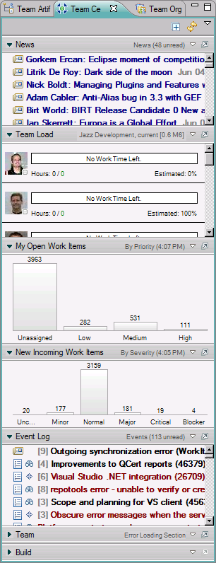
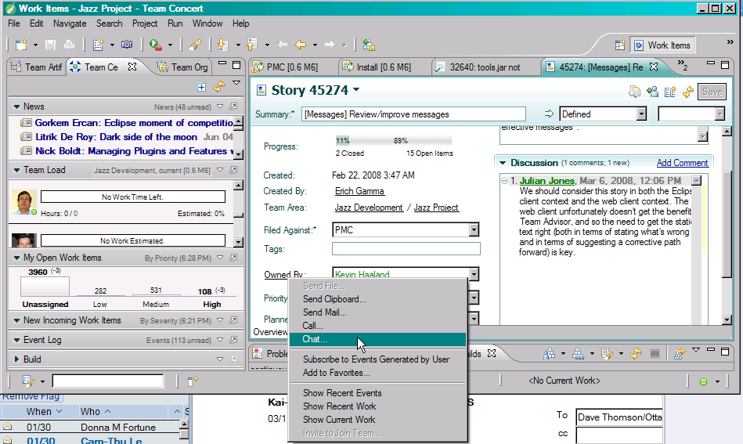
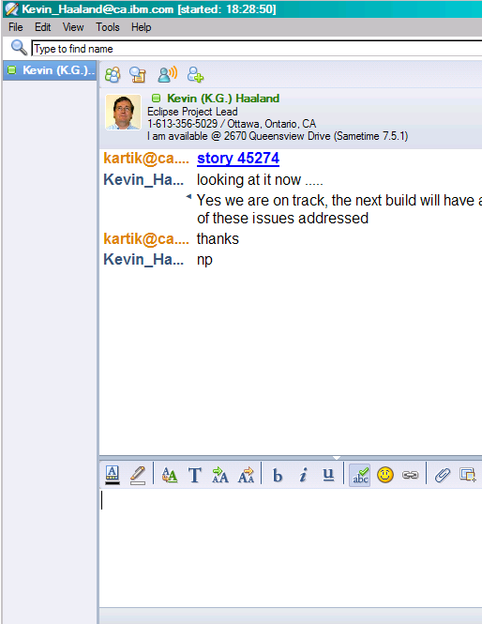
Collaboration
Information
Présente la liste des membres et leur status
Présente qui intervient sur quoi
Team Central
Présente les infos du projet
  News & events
  Build
  Travail réalisé
  Demande
Configurable (RSS)
possibilité d’ajouter des nouvelles infos
Adaptable par utilisateur
Notes:
The other key piece of collaborative infrastructure that the jazz platform provides is the in context collaboration capability. Jazz infrastructure provides notification to team members via RSS feeds and integrations into Instant messaging. The Jazz infrastructure is team aware and team member can share information about a project on a just in time basis. This is truly useful for team members that are remote or a contractor on the other side of the world

Slide 30
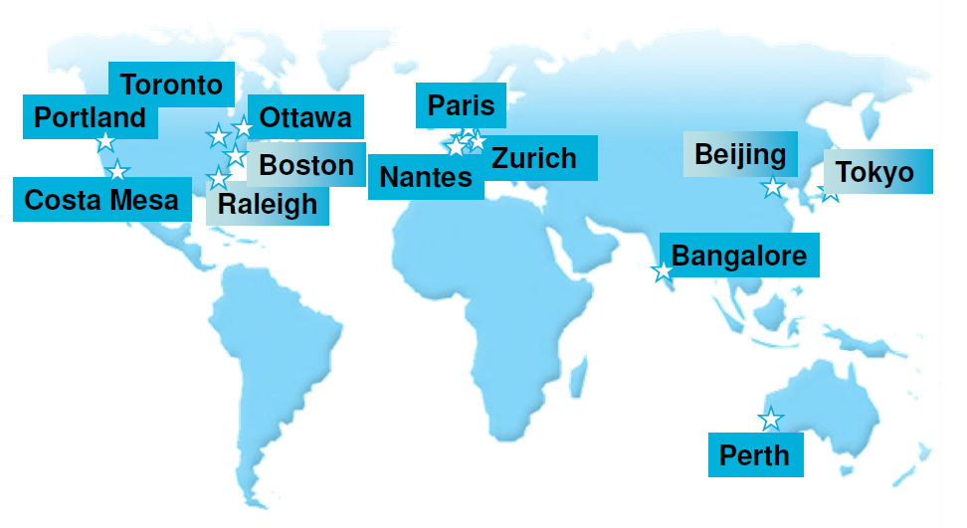
Collaboration entre équipes IBM

